Slide 1
2013年4月气候预测
史湘军
河北省气候中心

Slide 2
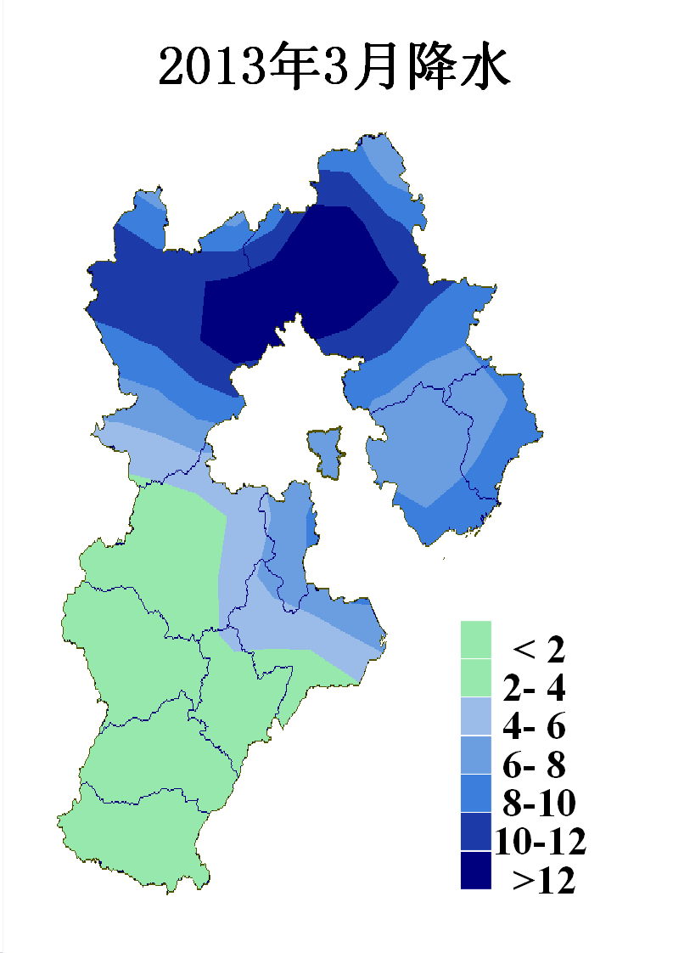
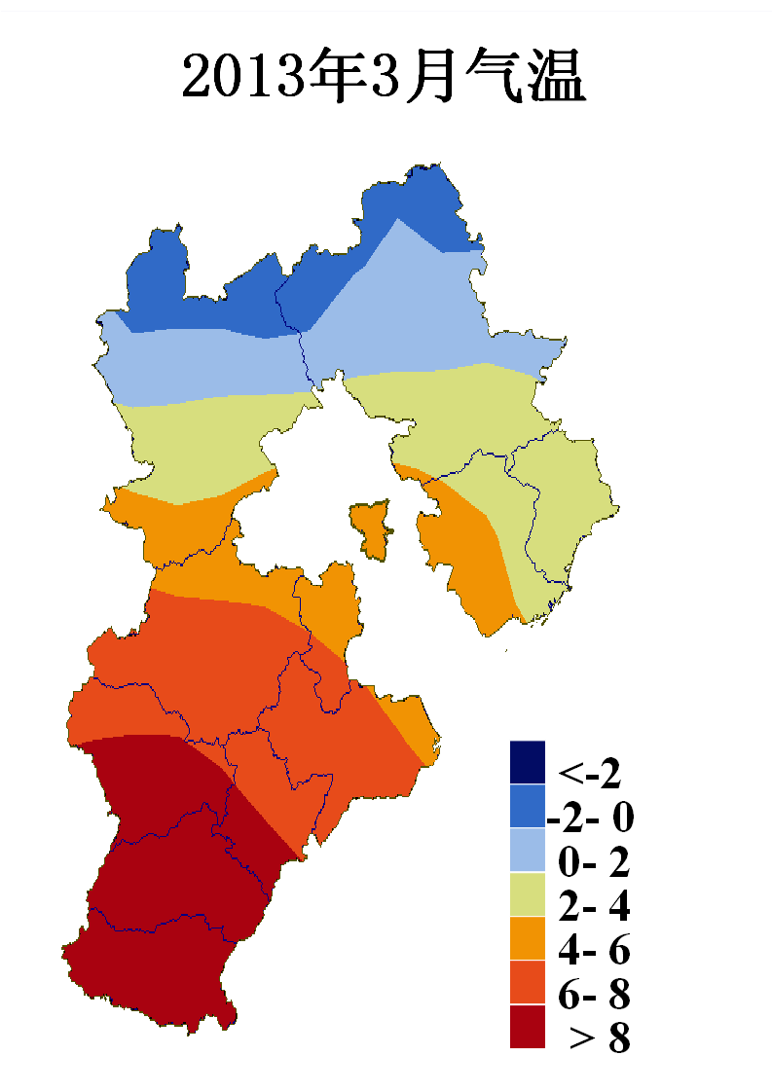
近期气候状况——3月
至27日，河北全省平均气温6.1度，偏高1.0度。东北部地区气温偏低。全省平均降水4.7毫米，比常年偏少4.7毫米。降水主要集中在北部地区，中部略少，南部降水显著偏少。

Slide 3
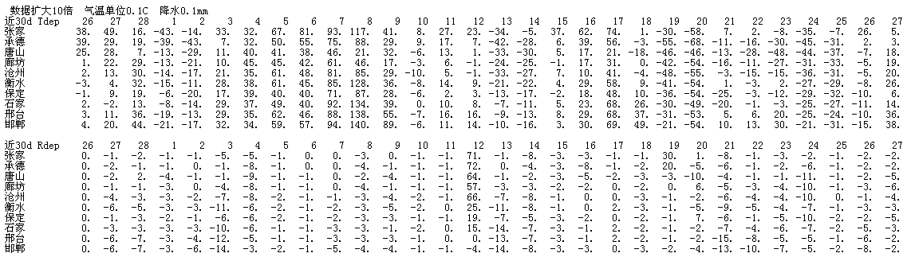
近期气候状况——3月

Slide 4
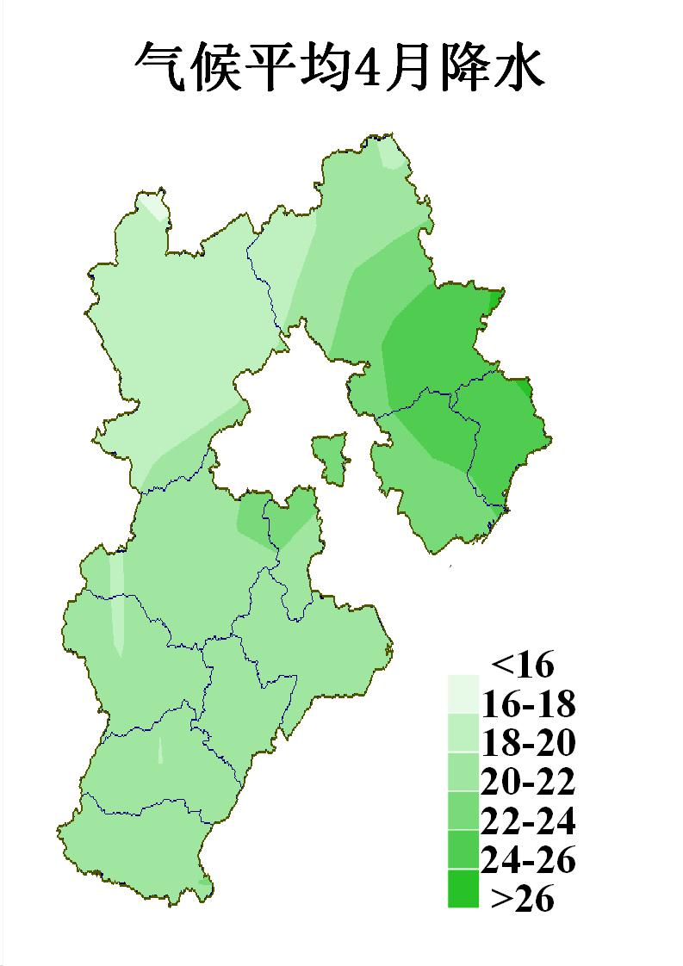
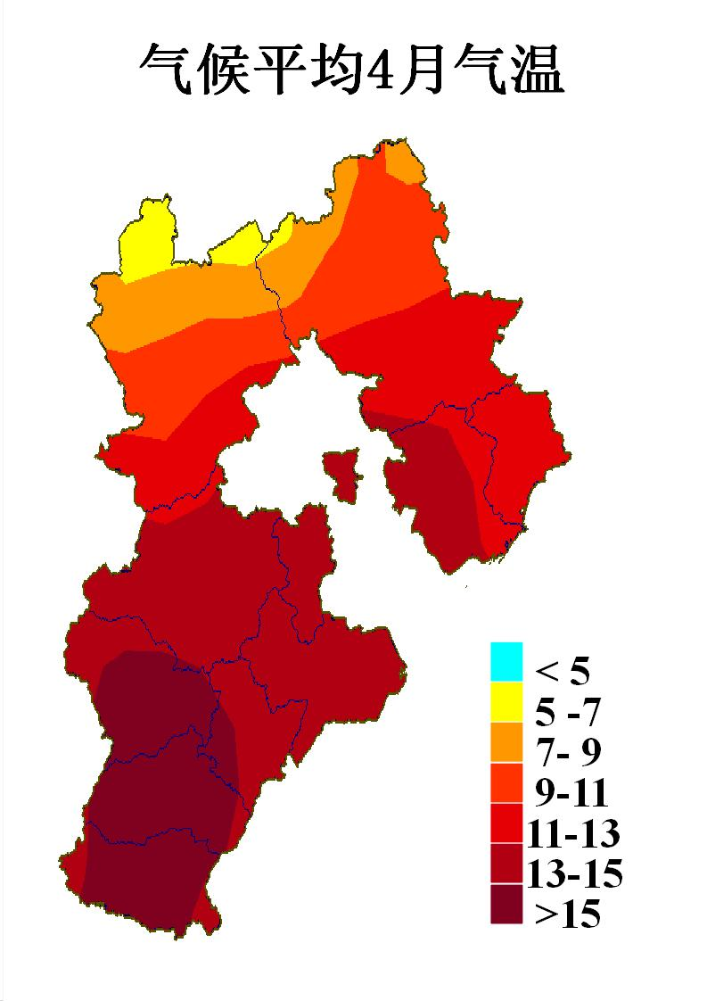
4月气候平均气温降水

Slide 5
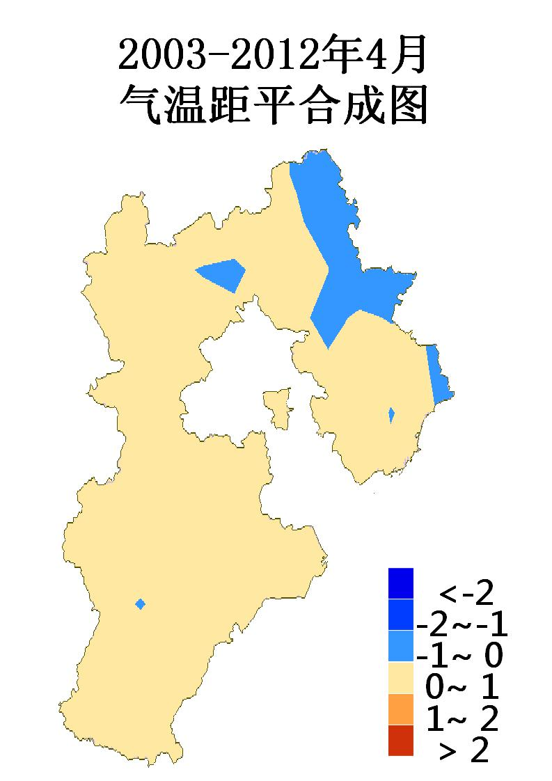
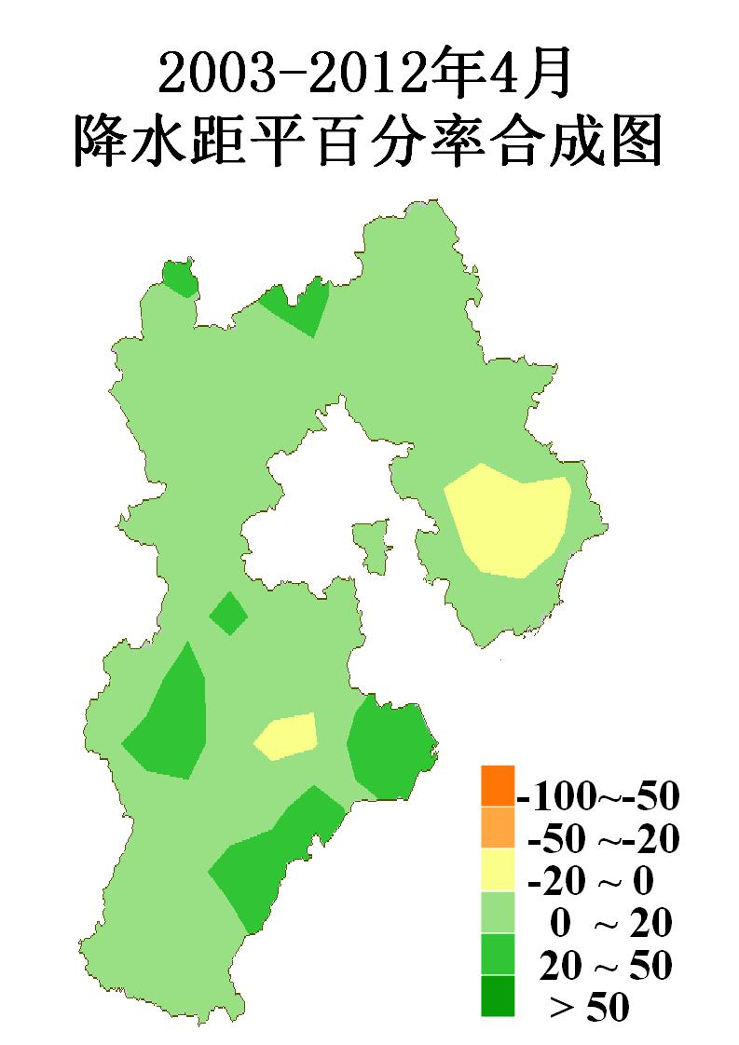
年代际背景

Slide 6
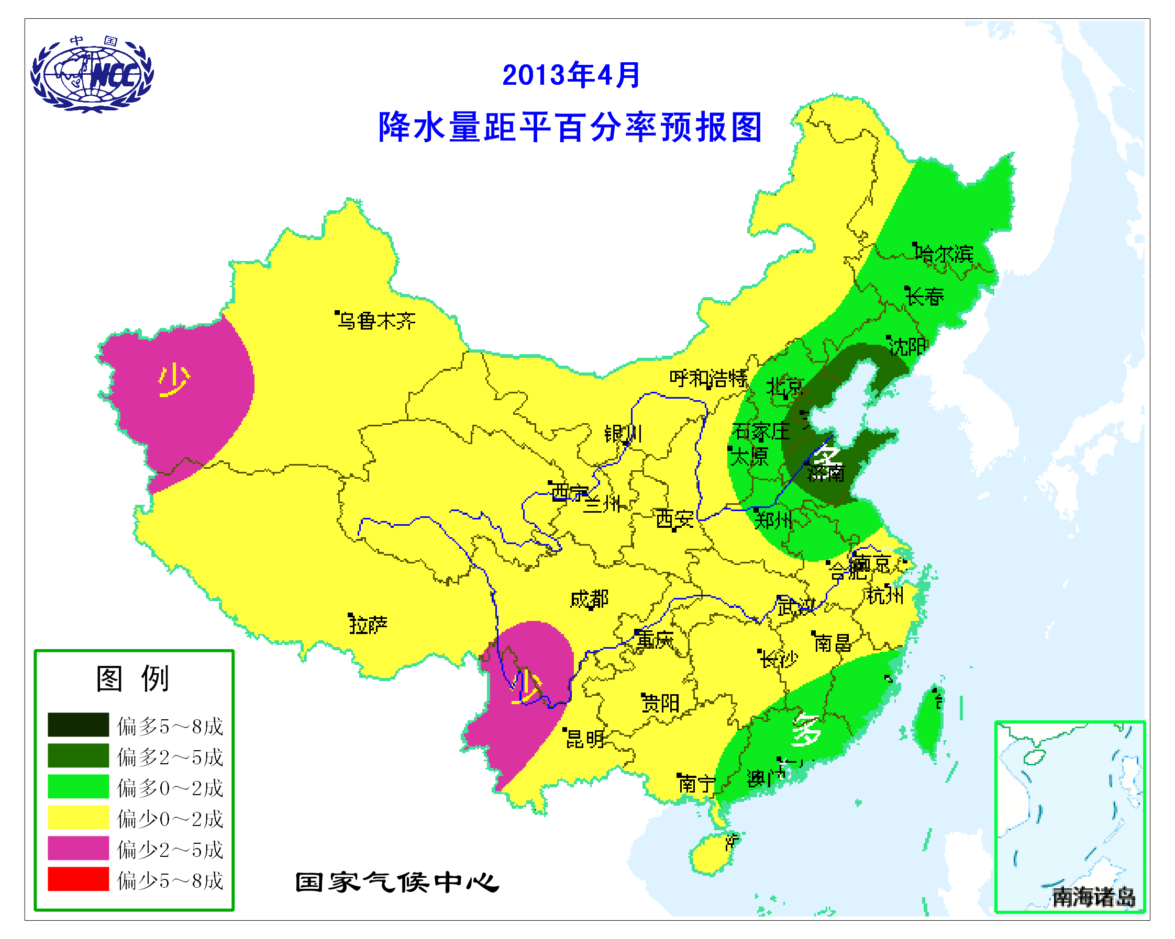
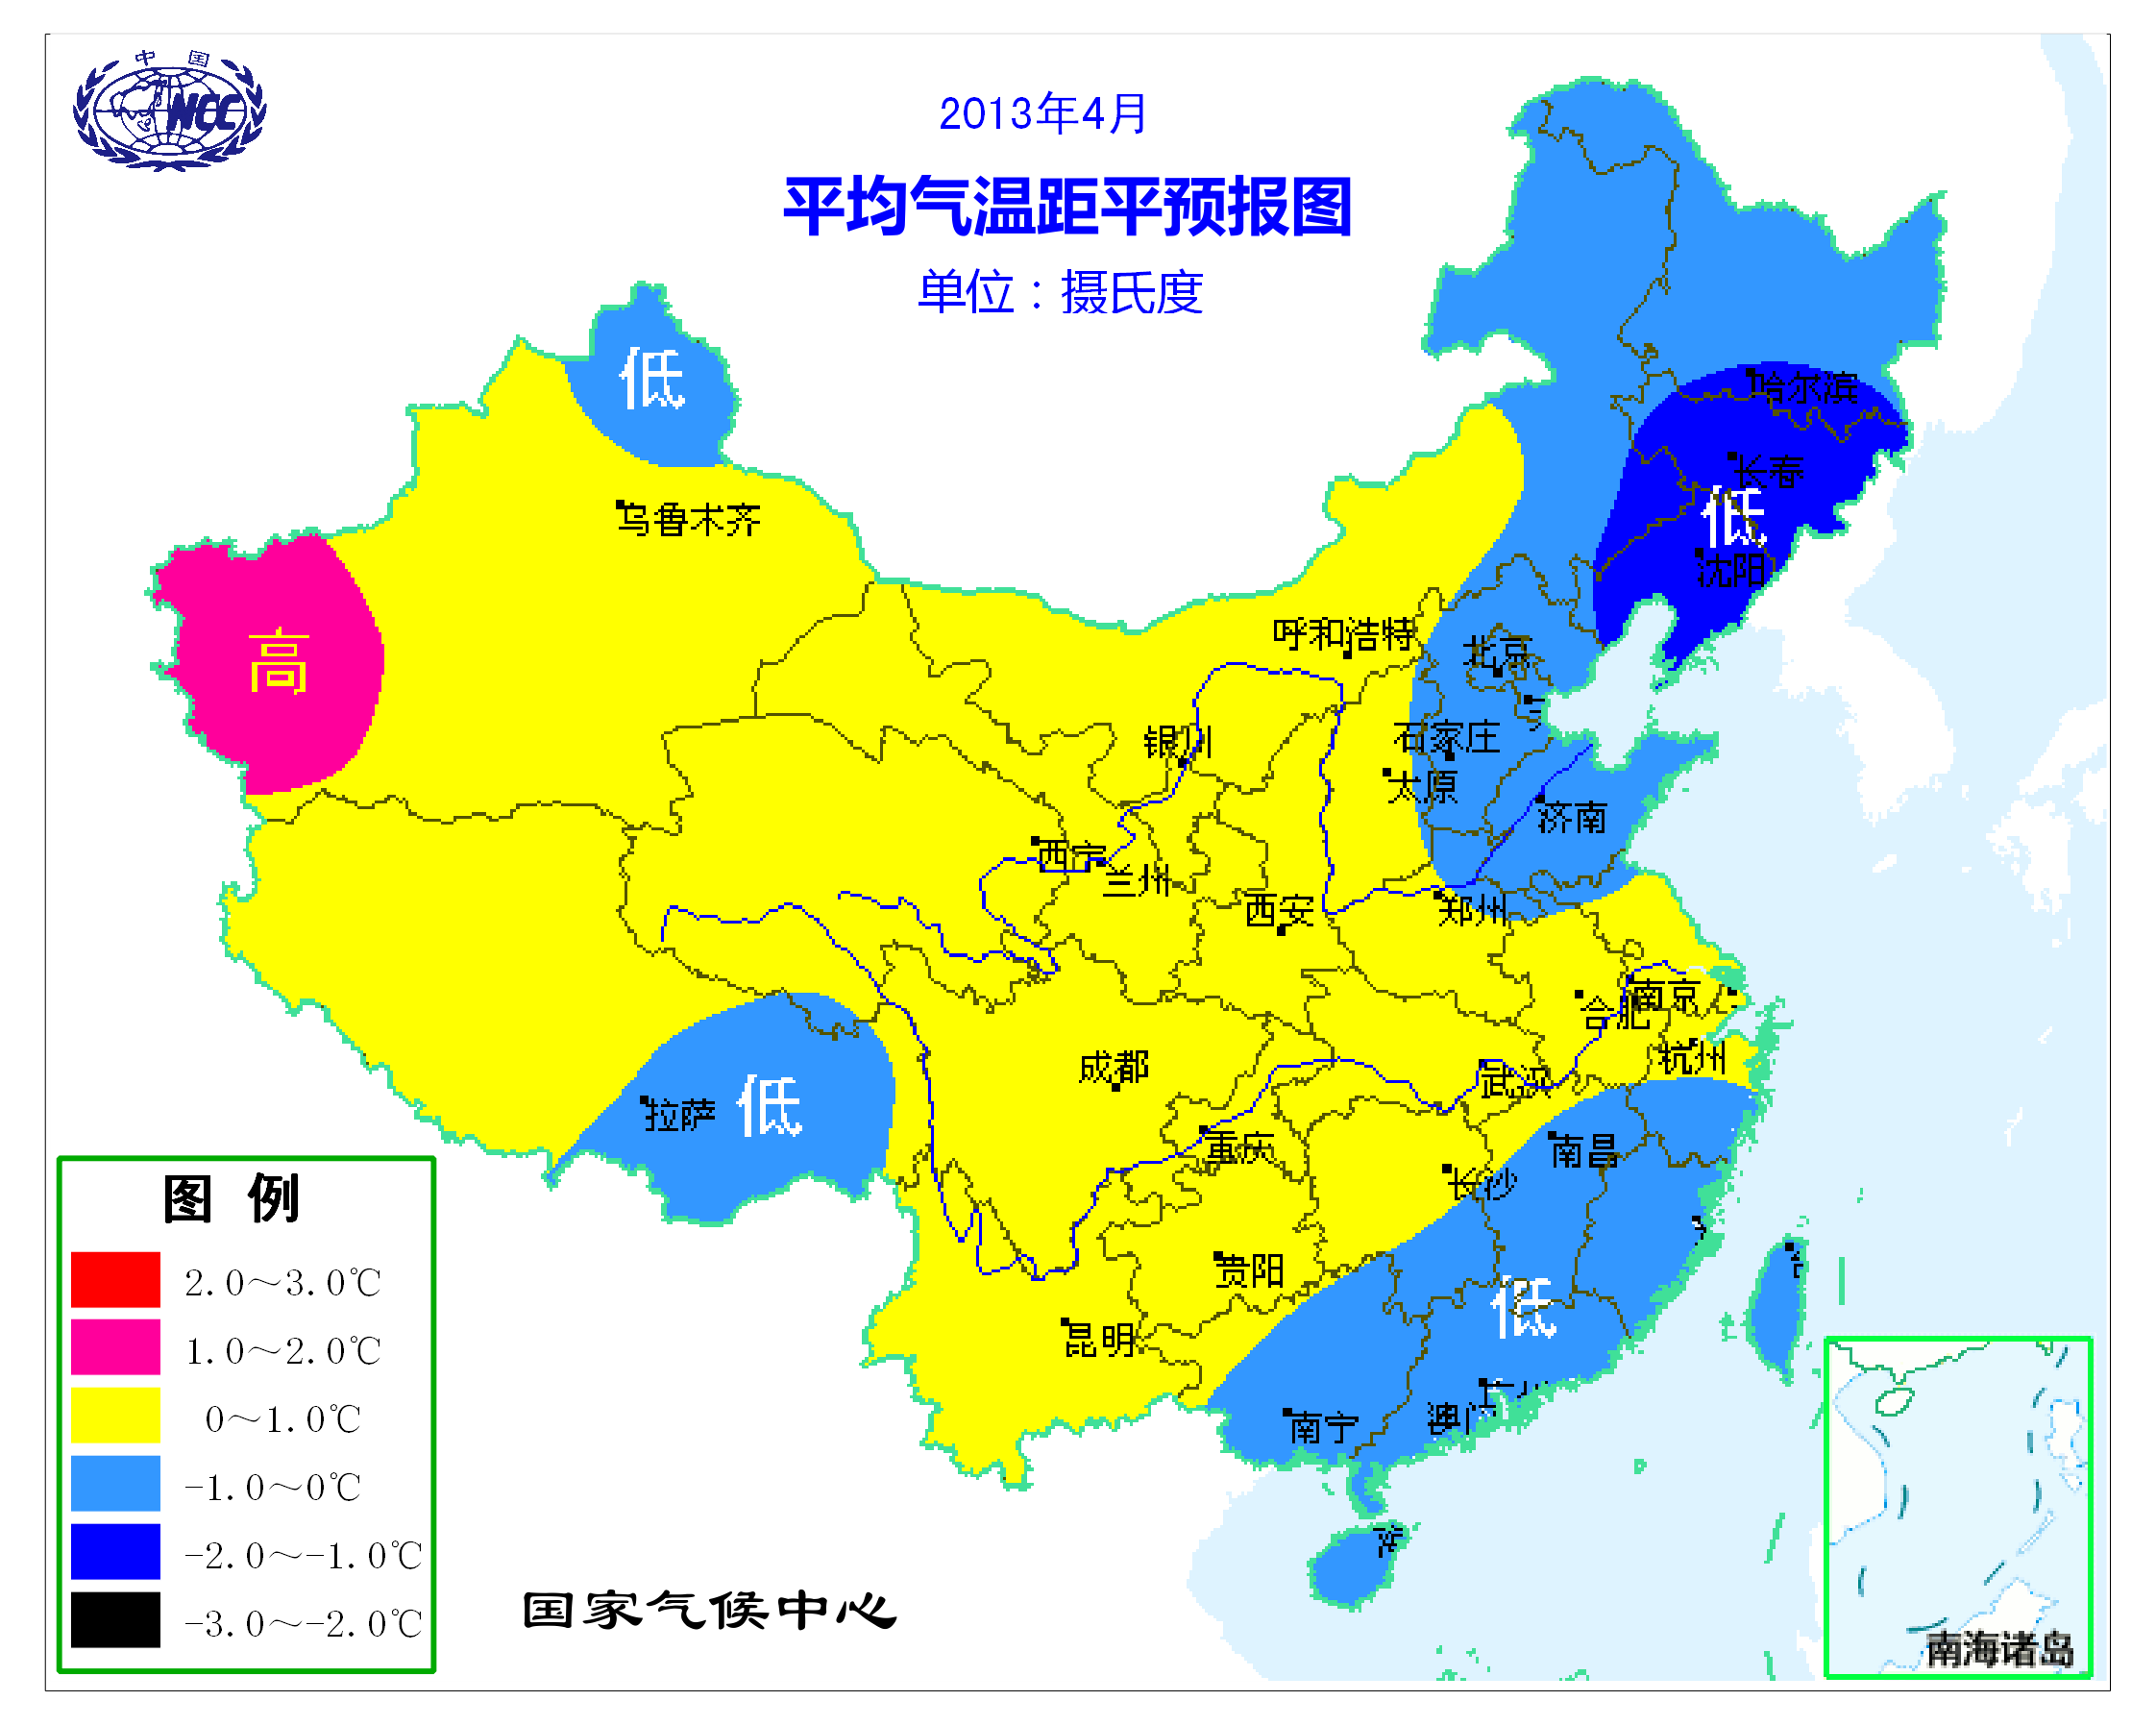
4月预测（国家局 22 日 指导预报）
降水： 河北大部分地区降水略多。
气温： 河北大部分地区气温略低。

Slide 7
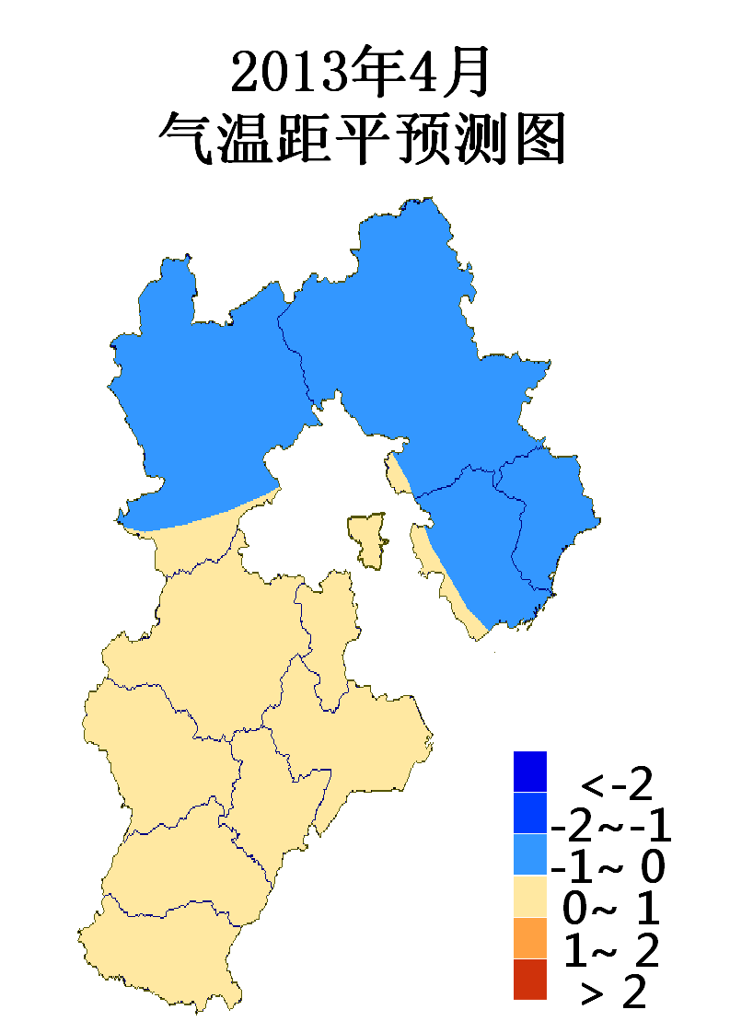
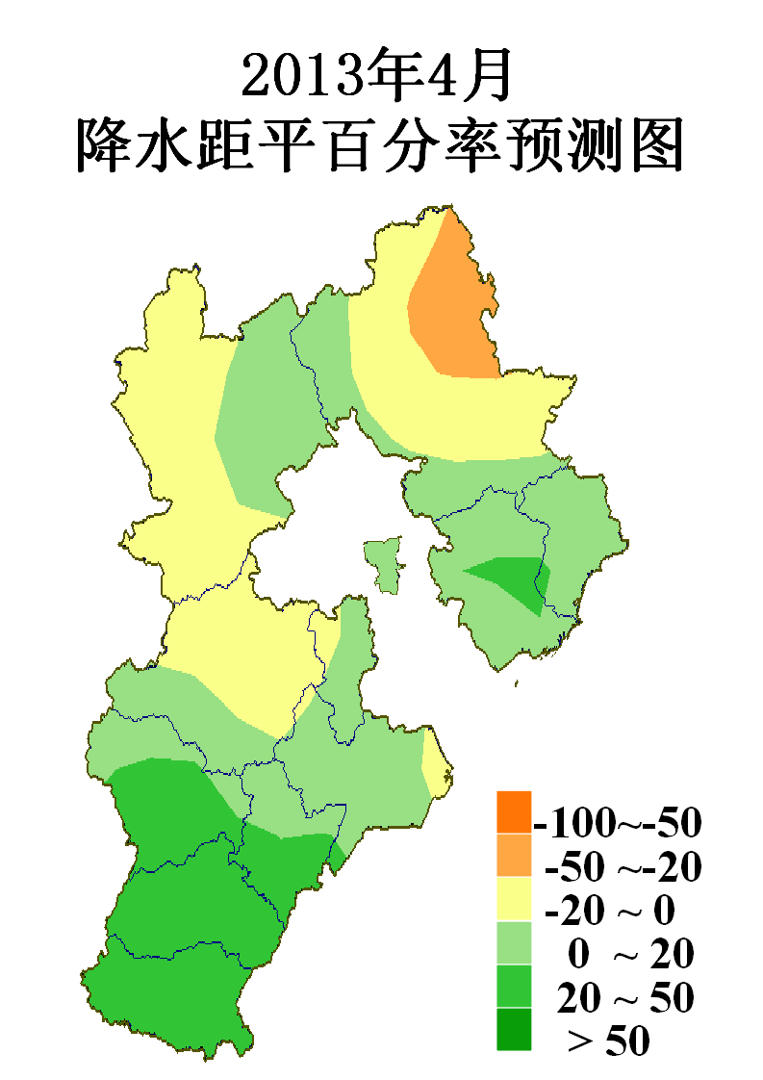
4月预测（河北气候中心 26 日制作）
降水： 北部降水正常或略偏少，东部、南部降水偏多。
气温： 河北北部气温略低 南部气温偏高。

Slide 8
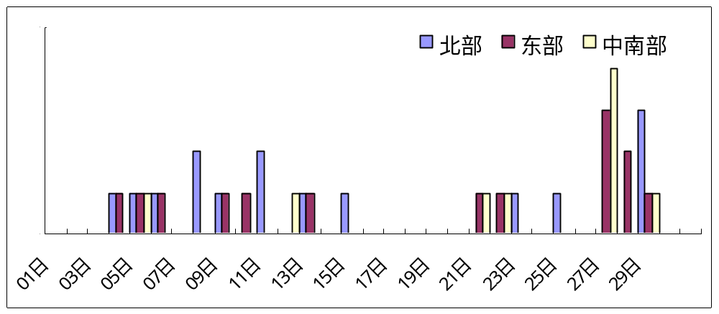
5个前90天过程相似年
预测4月降水过程

Slide 9
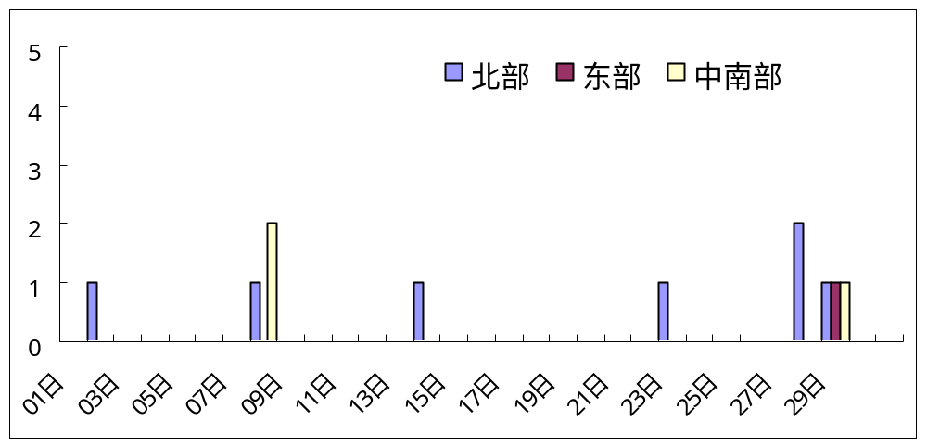
5个前90天过程相似年
预测4月降温过程

Slide 10
4月 寒潮统计特征
寒潮日数
地区 4月
张家口 5~6
承德 4~5
唐山 1~2
秦皇岛 1~3
廊坊 1~2
沧州 1~2
衡水 1~2
保定 1~2
石家庄 1~2
邢台 1~2
邯郸 1~2
4月河北省北部地市寒潮日数一般在4~6天，中南部地市寒潮日数在1~3天。若月平均气温预测偏低、寒潮日数容易偏多。

Slide 11
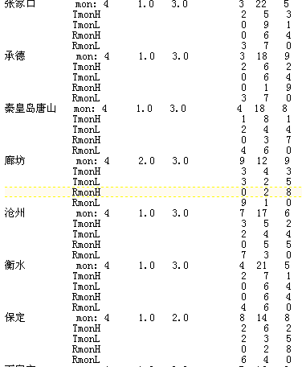
4月 干热风统计特征
4月各个地市干热风日数一般在1~3天。若降水偏多、气温偏低，干热风日数容易偏多；降水偏少，干热风日数容易偏少。

